Slide 1
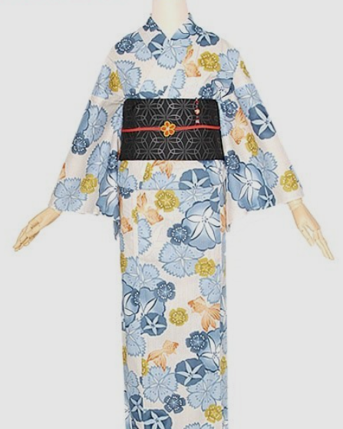
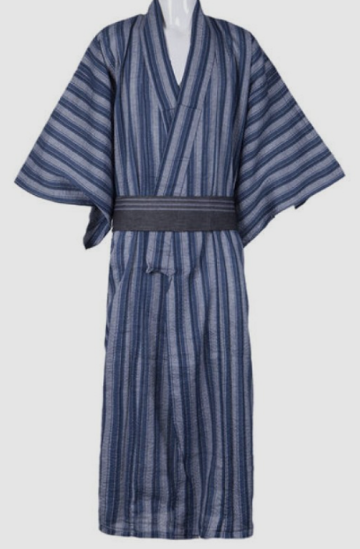
의복
-기모노 일종
-평상복
-여름 착용
-유래: 유카타비라 (수건)
-사용
과거: 천황 귀족
무로마치 말~에도시대 초
: 민간
-유타카
-착용법
단선을 띠에 꽂아 둠
남성: 가운 처럼 착용
여성: 신장에 맞춤
허리띠 접음

